Slide 1
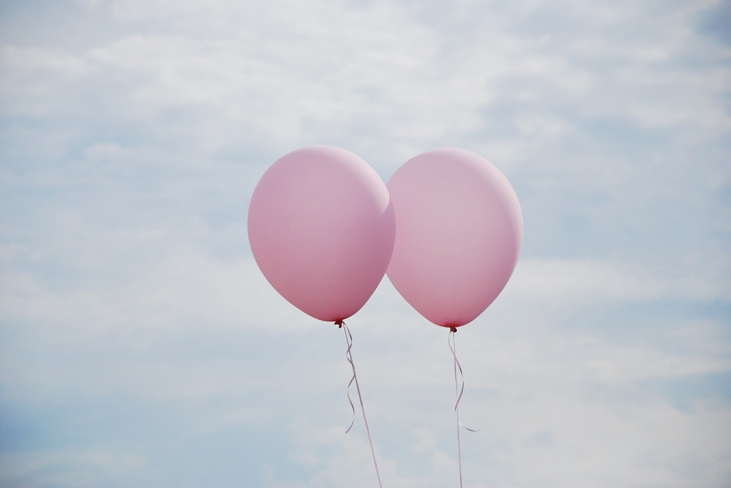
Áldás, békesség!
A mai óra témája:
Bárcsak nekem is lenne!

Slide 2
Kedves Hittanos Barátom!
A mai órán szükséged lesz a következőkre:
☞ Internet kapcsolat
☞ Laptop, okostelefon vagy tablet
☞ Hangszóró vagy fülhallgató
☞ A füzeted és ceruza
☞ A Te lelkes hozzáállásod.
Kérlek, hogy olvasd el a diákon szereplő információkat
és kövesd az utasításokat!
Állítsd be a diavetítést és indítsd el a PPT-t!

Slide 3

Kezdjük az órát imádsággal!
„Jó Atyánk, Istenünk, Te taníts bennünket!
Jézus Krisztus útján vezesd a lelkünket!
Szentlelked ereje növelje hitünket!
Ámen.”

Slide 4
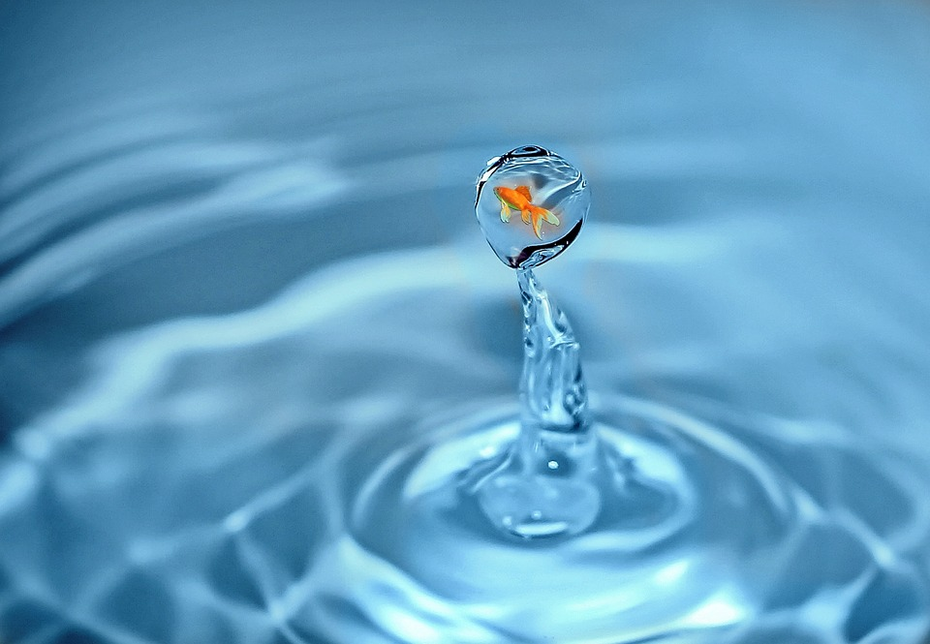
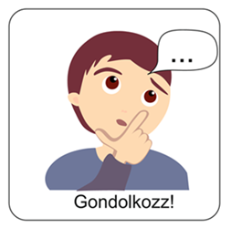
Képzeld el, hogy kifogtad az aranyhalat,
aki teljesíti három kívánságodat!
Mit kérnél tőle?
Írd le, vagy rajzold le a füzetedbe!

Slide 5
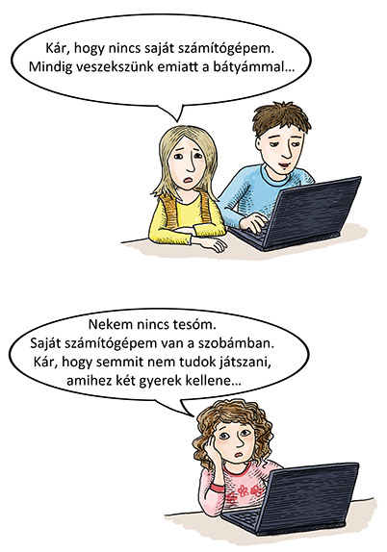
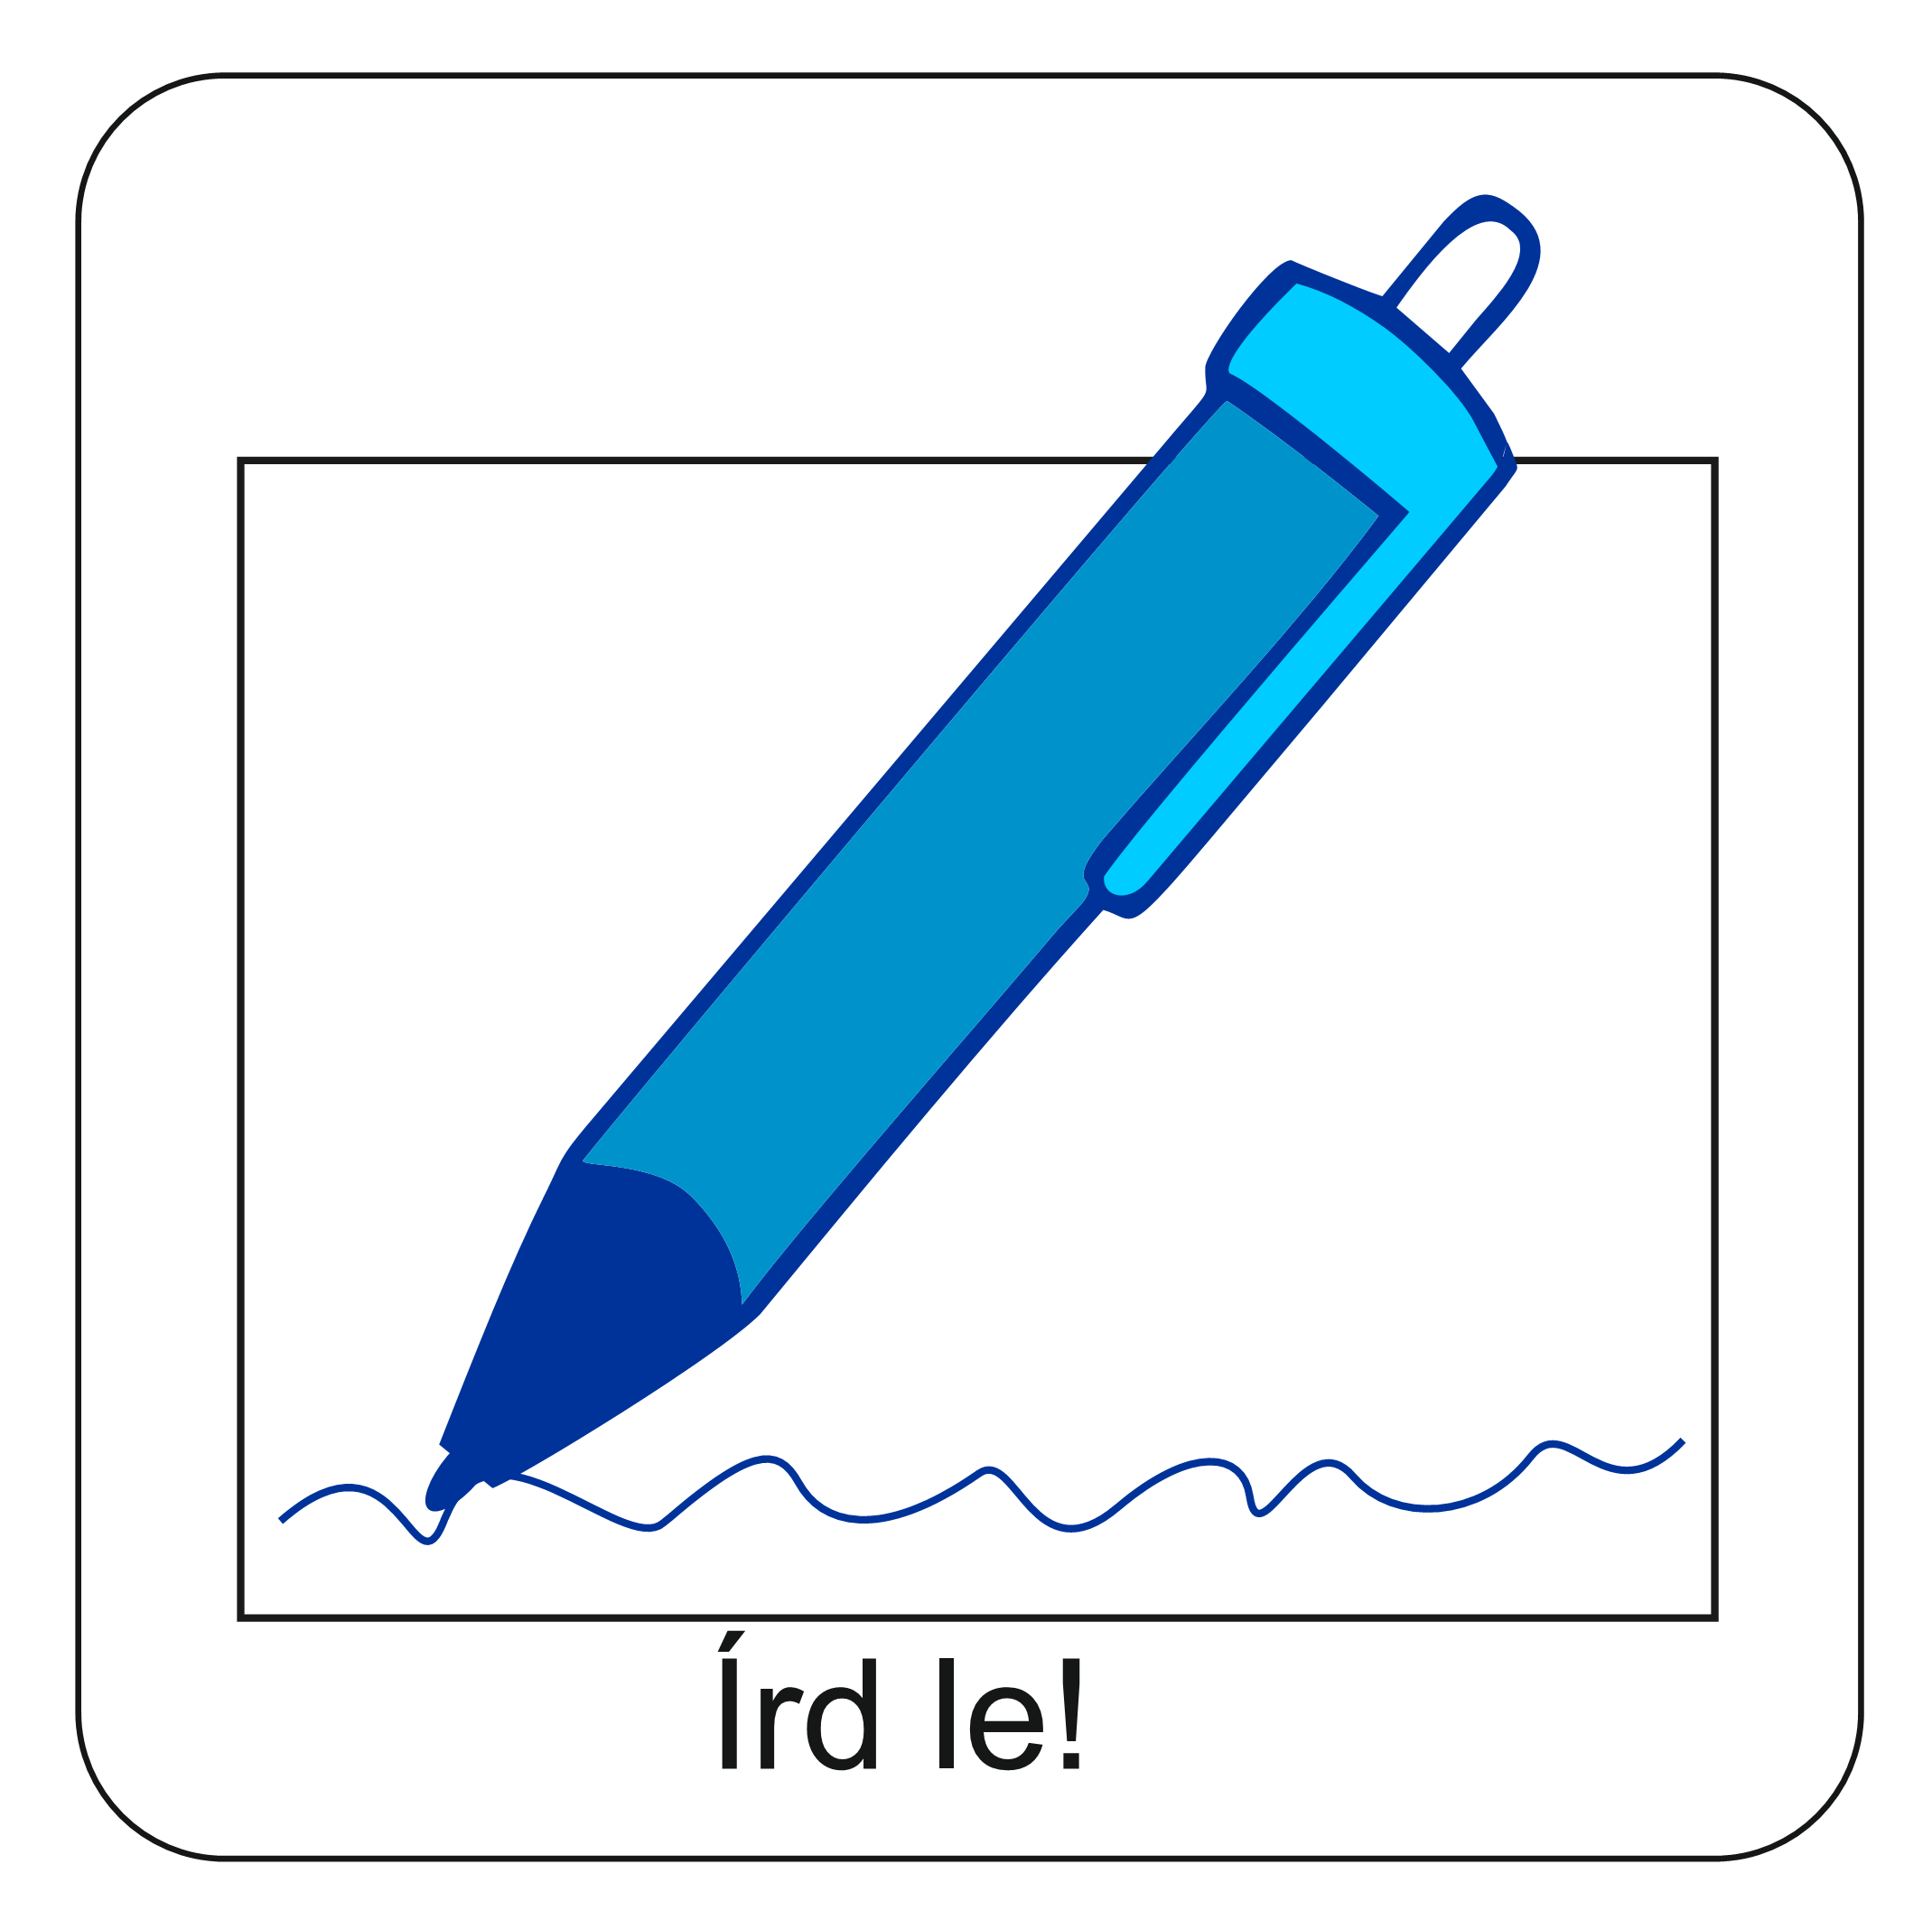
Nézd meg a képeket és válaszolj a kérdésekre!
Szerinted mire vágynak ezek a gyerekek?
Szerinted mire lenne igazán szükségük?
Vajon milyen lenne, ha ezek a lányok találkoznának?
Írd le a füzetedbe a beszélgetésüket!

Slide 6

Mindannyiunknak vannak vágyai, ez természetes emberi dolog.
Ezek a vágyak nemcsak tárgyakhoz, hanem emberekhez, élményekhez, érzésekhez is kapcsolódhatnak.
Néha arra vágyunk, hogy elérjünk, megszerezzünk valamit.
Olykor olyan dolgokat szeretnénk, amikre tényleg szükségünk van, máskor viszont nem igazán.

Slide 7

A vágyak gyorsan érkeznek és nem mindig könnyű felismerni a mögöttük lévő okokat.
Vannak jók, de károsak is lehetnek.
Ezek a kérdések segíthetnek ebben:
Mit szeretnék elérni?
Valóban szükségem van rá?
Ártok vele másoknak, ha megszerzem?
Mit teszek azért, hogy elérjem?
Érdemes megvizsgálni a vágyainkat és a mögöttük lévő szándékot!
A Biblia arra hív minket, hogy vágyainkkal is Istenhez forduljunk. Vele megoszthatjuk.
Kérhetjük Őt, hogy segítsen eldönteni, meglátni, hogy valóban fontos-e a vágyunk tárgya a számunkra. Sőt, kérhetjük abban is, hogy segítsen túllépni rajta, elengedni a kívánságot, ha az káros nekünk.

Slide 8

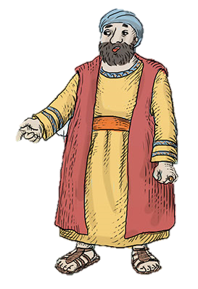
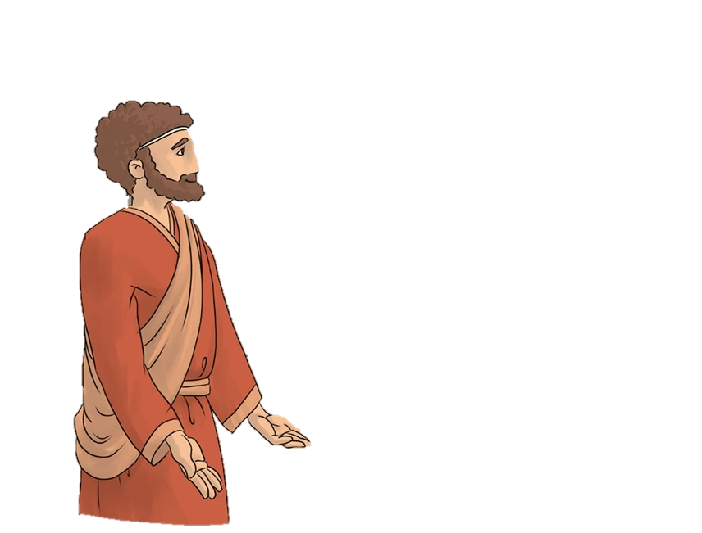
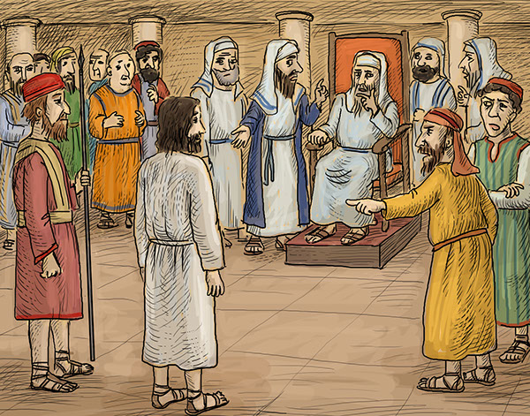

Mit gondolsz, melyik vágy, melyik szereplőhöz kapcsolódik leginkább?
Kattints arra a szereplőre, akihez szerinted kapcsolódik, majd kattints még egyet a következő feladványért!
Az előző hetekben sok olyan bibliai szereplőről olvastunk, akiket a vágyaik hajtottak.
Kajafás
Dávid
Géhazi
Kain
Ábel
Hatalmat szerezni a nép körében
Bosszút állni a testvérén
Nagy vagyonhoz jutni
Istennek áldozni
Szerelem

Slide 9
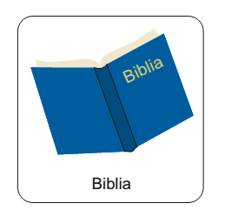



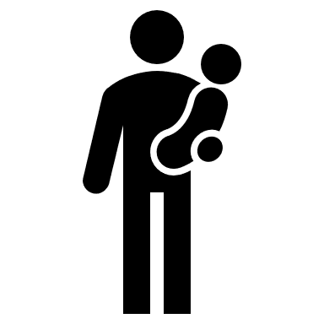


Mai aranymondásunk arról szól, hogy Isten tud a szükségeinkről.
Az aranymondás szavai láthatóvá válnak, ha a képekre kattintasz.
Tudja
a ti mennyei
Atyátok,
mire van szükségetek,
még mielőtt
kérnétek tőle.

Slide 10
Olvasd el hangosan az aranymondást és tanuld meg fejből!
„Tudja a ti Atyátok, mire van szükségetek,
még mielőtt kérnétek tőle.”
(Máté 6,8)

Slide 11
Isten teremtett minket, ezért mindenkinél jobban ismer. Mindenkinél jobban tudja azt is, hogy mire van szükségünk.
Sokszor úgy tűnhet, hogy Isten nem tudja mi a jó nekünk, mert nem azt adja, amit várnánk Tőle, de Ő ilyenkor is jót akar nekünk.
Ha rábízzuk a vágyainkat, kéréseinket, megtapasztalhatjuk, hogy Ő hogyan visel gondot, hogyan segít.
Mai aranymondásunk arról tanít, hogy az Úr még az előtt tudja, hogy mit szeretnénk, mielőtt elmondanánk Neki.

Slide 12
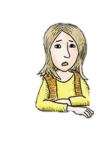
„Bocsáss meg, Úr Jézus, hogy így kifakadtam. Szeretném, ha elvennéd a szívemből ezt a keserűséget.
Kérlek, add, hogy megkaphassam azt a néhány dolgot, amire a legjobban vágyom, de ha mégsem, akkor adj helyette más örömet. Ámen.”
„Nem értem, miért nem lehet legalább néhány jó holmim. Miért van az, hogy van, aki minden héten kap egy számítógépes játékot, és van, akinek még egy ócskább számítógépe sincs?
Pedig nekem jobbak a jegyeim, jobban is viselkedem, és többet segítek otthon. Én ezt olyan igazságtalannak érzem!”
„Drága Úr Jézus!
Én nem akarok minden klassz dolgot megkapni, ami a többieknek van, csak egy-két jobb játékot, menő ruhát.”
Ebből az imádságból is látszik, hogy nem mindig könnyű a vágyainkat átadni Istennek.
Fontos tudni, hogy Neki elmondhatjuk azt is, ami nehéz számunkra. Imádságban elmondhatjuk az érzéseinket is.
Olvasd el következő imádságot és közben gondold végig a kérdéseket! Válaszaidat írd le a füzetbe!
Mik azok a kívánságok, amiket könnyebb átadnod Istennek?
Mi az, amit nehezebben bízol Rá?
Mit gondolsz ezekről a sorokról? Te mit tennél, ha hasonló igazságtalanságot éreznél?
(Zámbóné Tóth Emese: Tiétek a mennyek országa – Imádságok gyerekeknek)

Slide 13
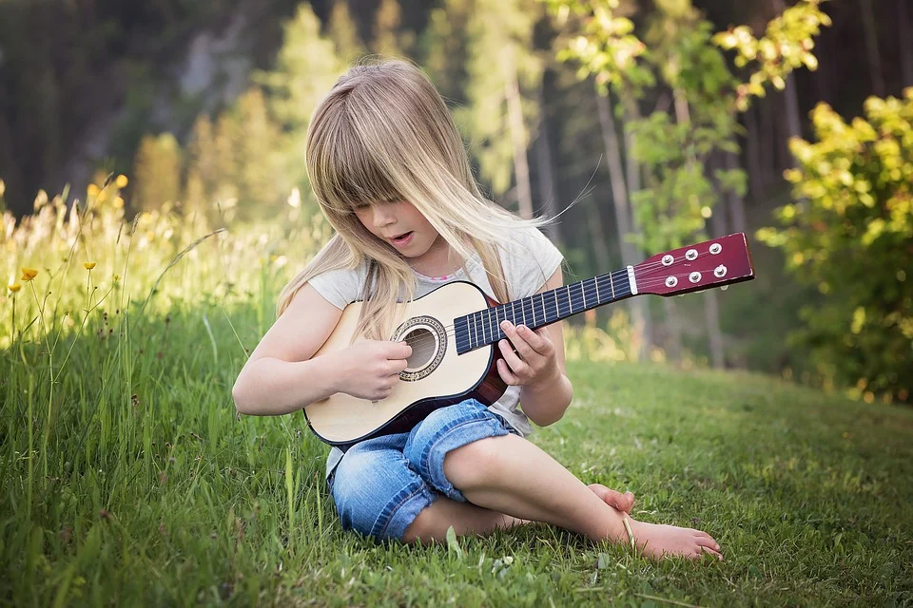

Hallgasd meg a „Te csak az Istennek országát keresd…” kezdetű éneket!

„Te csak az Istennek országát keresd, És az Ő nagy igazságát,
Minden egyéb megadatik majd neked. Halleluja, halleluja.”
„Istenünk, itt hozzuk néked életünk, Itt állunk, várunk rád újra.
Kérünk, hogy fogadd el hálaénekünk, Halleluja, halleluja.”
Ha a hiányok helyett arra tekintünk, hogy mi az, amink van, könnyebb elfogadni, ha vágyaink nem teljesülnek be, vagy ha várnunk kell egy kicsit.
Ez az ének arra hív, hogy adjunk hálát mindazért,
amit Istentől kaptunk. Te miért lehetsz most hálás?
Gondold végig az ének közben!

Slide 14
Emlékszel még az aranymondásra?
Mondd el a képek segítségével!
Emlékeztem
az egészre!
Még nem sikerült megjegyeznem.

Slide 15
Semmi gond, emlékeztetőnek olvasd el még egyszer!
„Tudja a ti Atyátok, mire van szükségetek,
még mielőtt kérnétek tőle.”
(Máté 6,8)
Tovább

Slide 16
Gratulálok, ügyes vagy!
„Tudja a ti Atyátok, mire van szükségetek,
még mielőtt kérnétek tőle.”
(Máté 6,8)
Tovább

Slide 17
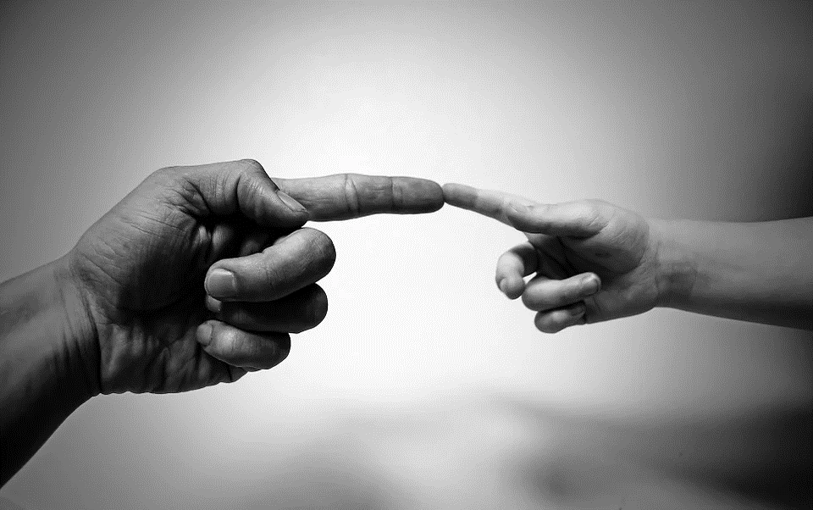
„De akik az Úrban bíznak, erejük megújul, szárnyra kelnek, mint a sasok....”
(Ézs 40, 31)
„Mert én, az Úr, a te Istened erősen fogom jobbodat, és ezt mondom neked: Ne félj, én megsegítelek”
(Ézs 41, 13)
„Elég neked az én kegyelmem, mert az én erőm erőtlenség által ér célhoz.”
(2Korinthus 12,9)
„Mindig szeret a barát, de testvérré a nyomorúságban válik.” (Péld 17,17)
„Boldog, akik sírnak, mert ők megvigasztaltatnak.”
(Mt 5,4)
„Ki az, aki legyőzi a világot, ha nem az, aki hiszi, hogy Jézus az Isten Fia?”
(1Ján 5,5)
„Íme, boldognak mondjuk azokat, akik tűrni tudtak a szenvedésekben…” (Jak 5,11)
Mire van szükséged?
Kattints rá és olvass el egy hozzákapcsolódó bibliai üzenetet!
Mit jelent most számodra az Ige?
Ha szeretnéd, fel is írhatod magadnak egy kis papírra és kiteheted az asztalodra, hogy mindig emlékeztessen.
hit
siker
bizalom
bátorság
kitartás
öröm
barát
Tovább

Slide 18
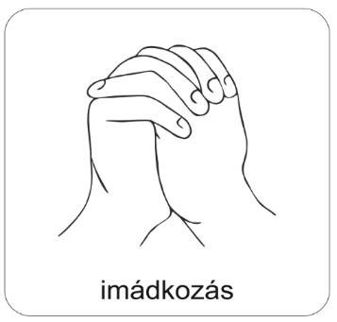
Zárjuk az órát imádsággal!
„Mi Atyánk, aki a mennyekben vagy.
Szenteltessék meg a te neved, jöjjön el a te országod,
legyen meg a te akaratod, amint a mennyben úgy a földön is.
Mindennapi kenyerünket add meg nekünk ma,
És bocsásd meg vétkeinket, miképpen mi is megbocsátunk
az ellenünk vétkezőknek.
És ne vigy minket kísértésbe, de szabadíts meg a gonosztól,
Mert Tiéd az ország, a hatalom, és a dicsőség mindörökké.
Ámen.”

Slide 19
Kedves Hittanos!
További szép napot kívánok!
Áldás, békesség!
A diasorban használt képek a hittankönyvből származnak, illetve a www.pixabay.com oldalon találhatóak és ingyenesen letölthetők.

